Slide 1
오성철강 스마트 ERP 2.0
그린피 ERP 심층 분석 & 데이터 상세 검토
실제 화면·실데이터 실사 기반 · 1단계(조회연동) → 2단계(완전이관) 수용 로드맵
PM · 전체기능기획자 · 개발자 · DB아키텍트 · 시퀀스다이어그램 매니저 · 그린피 실사용자 합동 TF
2026년 7월

Slide 2
AGENDA
오늘 다룰 내용
01
그린피 ERP 전체 구조
8개 대메뉴 · 30개 이상 화면 실사 결과
02
실제 데이터 상세 검토
생산·재고·미수금 원본 데이터 분석
03
핵심 문제점
실사 중 발견한 5가지 리스크
04
스마트ERP 수용 방안
1단계 조회연동 → 2단계 완전이관
05
종합 로드맵
단계별 일정과 확인 필요 사항
02

Slide 3
RESEARCH METHOD
조사 개요 — 어떻게 확인했는가
추정이 아닌 실제 로그인을 통해 8개 대메뉴, 30개 이상 화면을 하나씩 직접 열람했습니다. 로그인 계정은 실사용자와 동일 계정이며, 확인한 수치는 실사 시점(2026-07-17) 기준 스냅샷입니다.
8개
30개+
700개+
140개
대메뉴 실사
(상품입고·생산·출고·재고·미수금·경리·거래명세서·세금계산서)
실제로 열람한 개별 화면 수
재고장부에서 확인된 상품코드
미수금현황에 등록된 거래처 수
※ 세금계산서 발행 이력 등 일부 화면은 자바스크립트 달력 위젯 제약으로 이번 실사에서 상세 수치를 확보하지 못했으며, 화면 구조와 국세청 연동 여부만 확인했습니다.
03

Slide 4
SYSTEM MAP
그린피 ERP 전체 기능 지도
대메뉴 | 화면 수 | 핵심 기능
상품입고 | 2개 | 거래처가 맡긴 원자재 코일 접수
생산 | 9개 | 작업지시서 등록 → 생산전표(가공비 확정) → 현황 집계
출고 | 3개 | 가공 완료품을 거래처로 반출
재고 | 9개 | 코일 잔량을 상품코드 단위로 실시간 관리
미수금 | 3개 | 거래처별 외상매출금 현황 및 입금 관리
경리 | 3개 | 현금출납 및 생산액-입금 대사
거래명세서 | 3개 | 거래처 발송용 명세서 및 거래처원장
세금계산서 | 8개 | 국세청 전자세금계산서 발행(스마일EDI 연동)
04

Slide 5
BUSINESS FLOW
오성철강 위탁가공 업무 흐름
상품입고
(원자재 접수)
재고
(잔량 관리)
생산
(지시→전표)
출고
(반출)
거래명세서
(증빙)
세금계산서
(법정발행)
미수금·경리
(대금회수)
▶
▶
▶
▶
▶
▶
생산 모듈이 매출(스마트ERP sales_records)의 직접 원천이며, 이후 모든 증빙·수금 프로세스가 여기서 파생됩니다.
05

Slide 6
CORE MODULE
생산 모듈 — 작업지시서 ↔ 생산전표
가장 화면이 많고(9개) 핵심적인 모듈입니다. 생산전표 입력 화면에는 "작업지시서 불러오기" 버튼이 있어 지시서 데이터를 그대로 실적으로 전환할 수 있습니다.
작업지시서 (계획)
생산전표 (실적 = 매출 원천)
작업일자 · 작업번호 · 우선순위
업체명 · 작업구분(SLITING/LEVELLING/SLITING2)
작업상태: 작업준비 → 작업완료
코일별 규격 · 길이 · 원중량 · 사용중량 · 매수 · 단가
"작업지시서 불러오기" 버튼으로 지시서 → 전표 전환
생산일자 · 전표번호 · 업체명 · 금액 · 구분
실사 구간(7/10~7/16) 합계 15,114,210원
스마트ERP sales_records와 1:1 대응되는 핵심 원천 데이터
실사 결과: 최근 2주간 약 200건 등록 확인
⚠ 불러오기 기능을 모르면 동일 데이터를 두 번 입력하는 이중입력 위험 확인
06

Slide 7
DATA DEEP-DIVE 1 / 5
월별 생산 실적 추이 (2026년)
그린피 "월별 생산합계금액" 화면에서 실제로 확인한 수치입니다. 1~7월(7월은 상반월만) 누계 404,865,930원.
4.05억
1~7월 상반 누계 매출
6,700만
월 최고(5월)
±27%
월간 최대~최소 변동폭
시사점: 2월에 저점(4,888만)을 찍고 5월에 고점(6,703만)을 찍는 계절성이 관찰됩니다. 스마트ERP 리포트에서 전월 대비·전년 동월 대비 비교가 유용할 것으로 판단됩니다.
07

Slide 8
DATA DEEP-DIVE 2 / 5
거래처 집중도 — 특정 고객사 의존도
생산전표 리스트(7/10~7/16, 표본 약 90건)를 건수 기준으로 집계한 결과입니다. 1주일 표본 기준으로, 연간 정밀 통계는 아니며 방향성 참고용입니다.
실사 표본 상세
(주)대한강재
약 72건 (80%)
(주)유창
약 4건
정현철강(주)
약 4건
대산공업(주)
약 6건 (LEVELLING 위주)
(주)미래이엔아이
약 1건
⚠ 단일 거래처 의존도가 높아, 해당 거래처의 발주 변동이 전체 매출에 미치는 영향이 큽니다. 거래처 다변화 또는 리스크 모니터링이 필요합니다.
08

Slide 9
DATA DEEP-DIVE 3 / 5
가공 단가 구조 — 작업구분별 과금 방식
"기간별 생산현황" 원본 데이터에서 확인한 실제 단가 패턴입니다. 작업구분에 따라 과금 방식 자체가 다릅니다.
SLITING
SLITING2
LEVELLING
약 12원/kg
약 15~23원/kg
약 60~90원/kg
+ SKID 정액
가장 표준적인 절단 가공. 중량 비례 과금.
규격이 더 세밀하거나 복잡한 절단. 단가가 SLITING 대비 25~90% 높음.
평탄화 가공. 중량 비례 과금과 별개로 SKID(받침대) 처리에 45,000~95,000원 정액 요금이 별도로 부과됨.
시사점: LEVELLING의 이원화된 과금(중량+정액) 구조를 스마트ERP 매출 입력 화면이 그대로 반영하지 못하면 가공비 계산 오류가 발생할 수 있습니다.
09

Slide 10
DATA DEEP-DIVE 4 / 5
재고 데이터 현황 — 규모와 노후 재고
700개+
5,967,947
~6년
재고장부에 등록된
상품코드 수
재고중량 합계
(재고장부 리스트 하단 표기)
가장 오래된 미사용 재고
(2020-08-31 입고, 전량 미사용)
실제 확인된 최고령 재고 사례
거래처 | 품명 | 입고일자 | 원중량 | 재고중량(현재)
(주)신신강업 | K044 | 2020-08-31 | 3,660 | 3,660 (100% 미사용)
(주)대한강재 | 1Y858L1 | 2021-03-02 | 7,860 | 7,860 (100% 미사용)
(주)대한강재 | E2J8201 | 2022-02-24 | 11,580 | 11,580 (100% 미사용)
시사점: 입고 후 수년째 전혀 사용되지 않은 재고가 다수 존재합니다 — 스마트ERP 재고 화면에 "장기체류 재고" 경고 로직을 넣을 근거가 되는 실제 사례입니다.
10

Slide 11
DATA DEEP-DIVE 5 / 5
미수금 현황 — 자금관리 사각지대
"현재 미수금현황 리스트"를 실제로 열람해 140개 거래처 전체를 확인했습니다. 이 데이터는 현재 스마트ERP 어디에도 반영되어 있지 않습니다.
30.3억
전체 미수금 합계
54%
TOP5 거래처 집중 비중
6곳
음수(과입금·크레딧) 잔액
거래처 수
음수 잔액 사례: 영재철강 -814,100 / 디비에스스틸 -2,974,800 / 미강철강 -285,000 / 오성철강사(자체) -159,330 — 미정산 크레딧으로 추정, 별도 확인 필요.
11

Slide 12
KEY FINDINGS
실사에서 발견한 핵심 문제점 5가지
01
02
03
이중입력 위험
재고 검색성 저하
미수금 사각지대
작업지시서·생산전표 필드가 거의 동일해 "불러오기" 기능을 모르면 중복 입력 발생
700개+ 품목이 필터 없이 한 화면에 나열, 실사용자는 Ctrl+F로 검색
30억 원 규모 미수금이 스마트ERP 어디에도 반영되지 않음
04
05
거래처 집중 리스크
세금계산서 제약
표본상 특정 1개 거래처가 매출 건수의 약 80%
국세청 스마일EDI 연동 기능이라 완전 자체 개발로 대체 불가
12

Slide 13
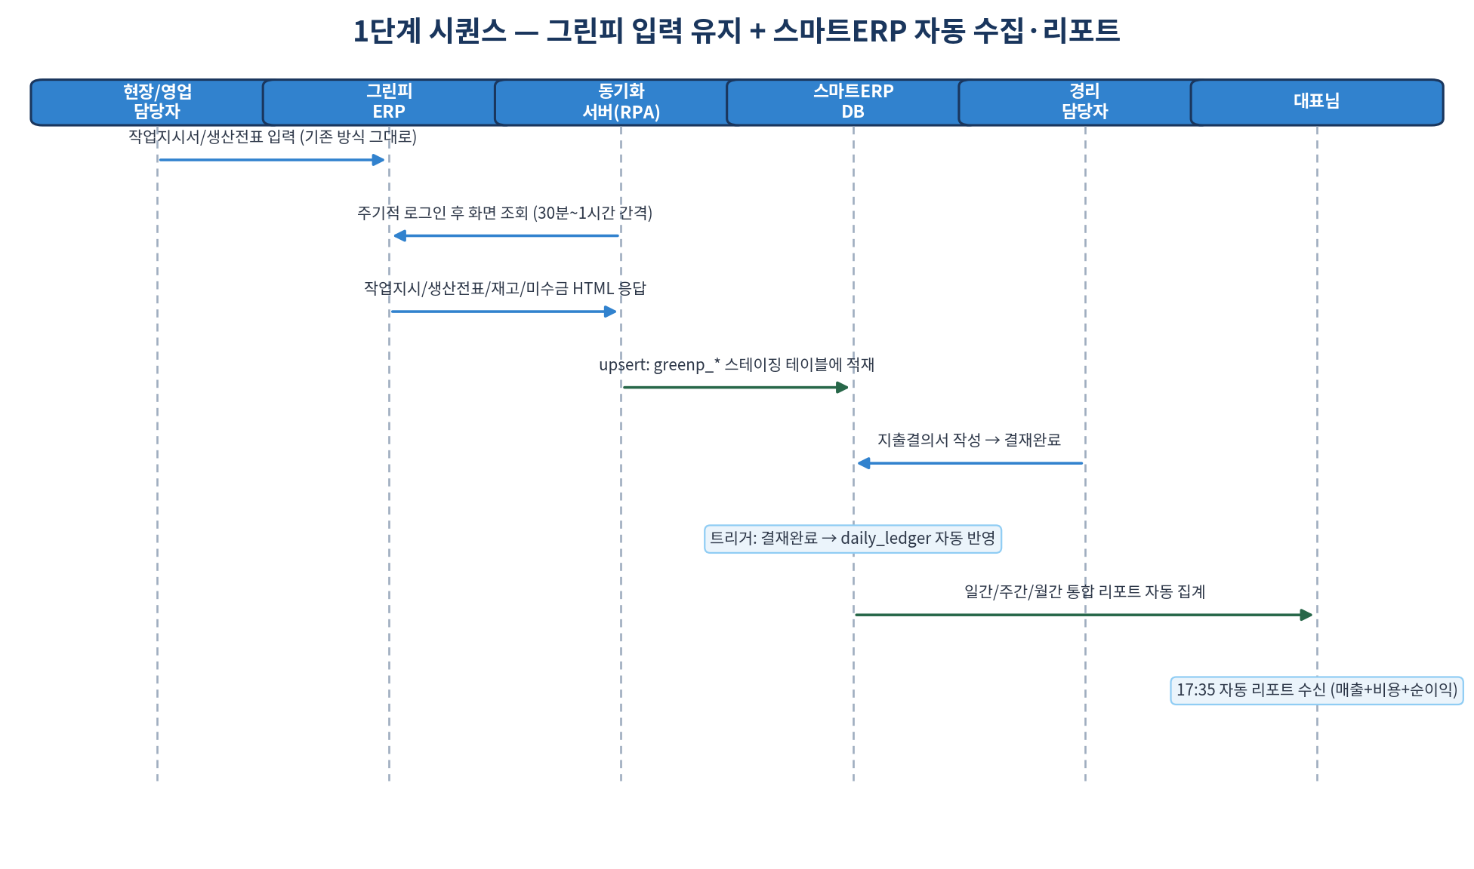
ADOPTION PLAN · PHASE 1
1단계 — 그린피 입력 유지 + 자동 수집·리포트
입력 습관은 바꾸지 않고, 스마트ERP가 주기적으로 화면을 조회해 스테이징 테이블에 적재 후 통합 리포트를 제공합니다.
13

Slide 14
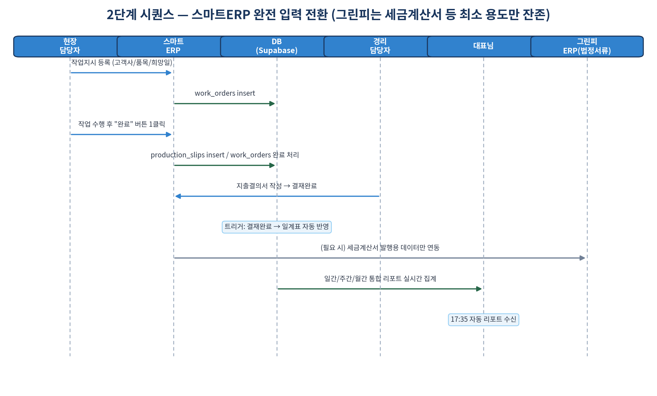
ADOPTION PLAN · PHASE 2
2단계 — 스마트ERP 완전 입력 전환
현장·영업 담당자가 직접 스마트ERP에 입력합니다. 그린피는 세금계산서 등 법정 발행 채널로만 최소 유지합니다.
14

Slide 15
FINANCIAL IMPACT
지출결의서 통합 시 재무적 이점
1
실질 순이익 실시간화
매출(그린피 연동)에서 결재완료 비용(지출결의서)을 즉시 차감해 매일 확인
2
미수금 리스크 조기 인지
30억 원 미수금 상황을 비용 지출 계획과 함께 보며 자금 경색 예방
3
계정과목별 원가 분석
지출결의서 10개 계정과목과 그린피 매출을 묶어 거래처·설비별 실질 마진 분석
4
결재 없는 지출 유입 차단
지출결의서를 거치지 않은 비용은 자동 반영되지 않아 매출-비용 대사 과정에서 통제
15

Slide 16
ROADMAP
종합 로드맵
0단계
즉시
자격증명 환경변수 이전 · 비밀번호 변경
1단계-A
2주
생산전표 · 미수금 우선 연동 + 대시보드
1단계-B
2주
나머지 스테이징 테이블 + 통합 리포트
1단계-C
1주
지출결의서(비용) + 매출 통합 순이익 대시보드
2단계-A
3주
작업지시-완료-생산전표 자동생성 화면 개발
2단계-B
2주
재고·입고·출고·미수금·경리 화면 신규 개발
2단계-C
1주
컷오버 — 그린피는 조회전용+세금계산서 전용으로 축소
16

Slide 17
RISKS & OPEN QUESTIONS
리스크 및 확인 필요 사항
⚠ 재확인 — 자격증명 노출
기존 자동화 스크립트에 그린피·스마트ERP 로그인 정보가 평문으로 포함되어 있던 사실이 이번 TF에서도 최우선 리스크로 재확인되었습니다. 비밀번호 변경이 안 되어 있다면 우선 진행을 권장드립니다.
그린피 화면 구조가 사전 공지 없이 바뀔 경우 1단계 조회연동이 즉시 중단될 수 있음 — 실패 알림 체계 필요
미수금(30억 원 규모) 등 민감 데이터는 접근 권한을 경영지원팀·경리팀으로 제한 권장
2단계 컷오버 시점(그린피 입력 중단일)은 현장 준비 상태를 보아 별도 협의 필요
세금계산서 발행 채널은 국세청 인증 요건상 완전 자체 개발 불가 — 계속 유지 여부 확정 필요
거래처 집중도(80%) 분석은 1주일 표본 기준 — 연간 데이터 기반 정밀 검증 필요
17

Slide 18
감사합니다
그린피 ERP 심층 분석 · 데이터 상세 검토 · 스마트ERP 2.0 수용 방안
상세 내용은 별첨 기획서(오성철강_그린피ERP분석_스마트ERP수용방안.docx) 참조

